Slide 2
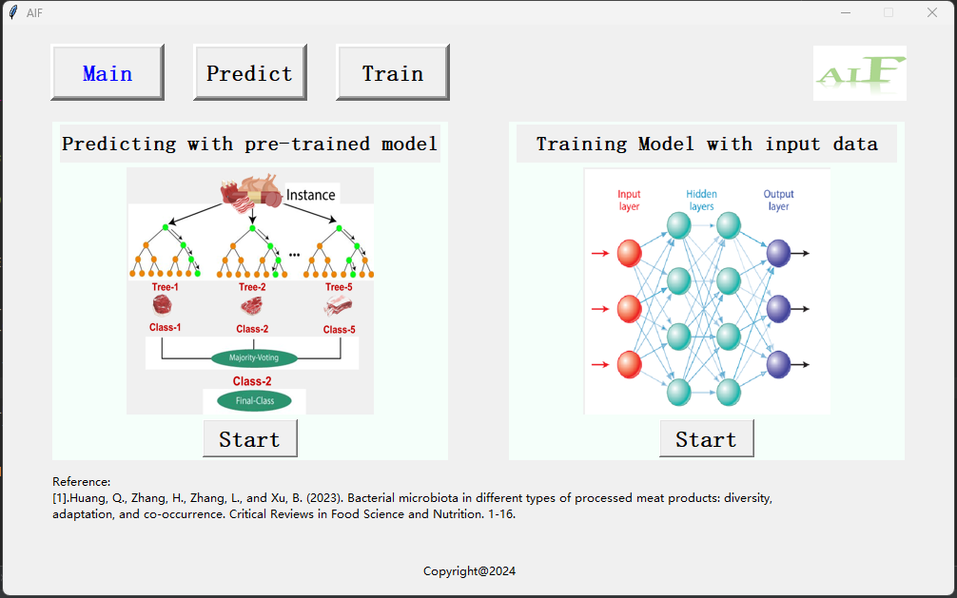
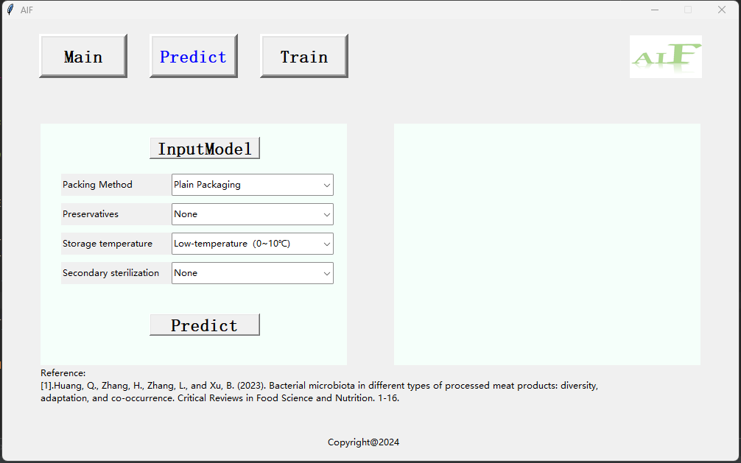
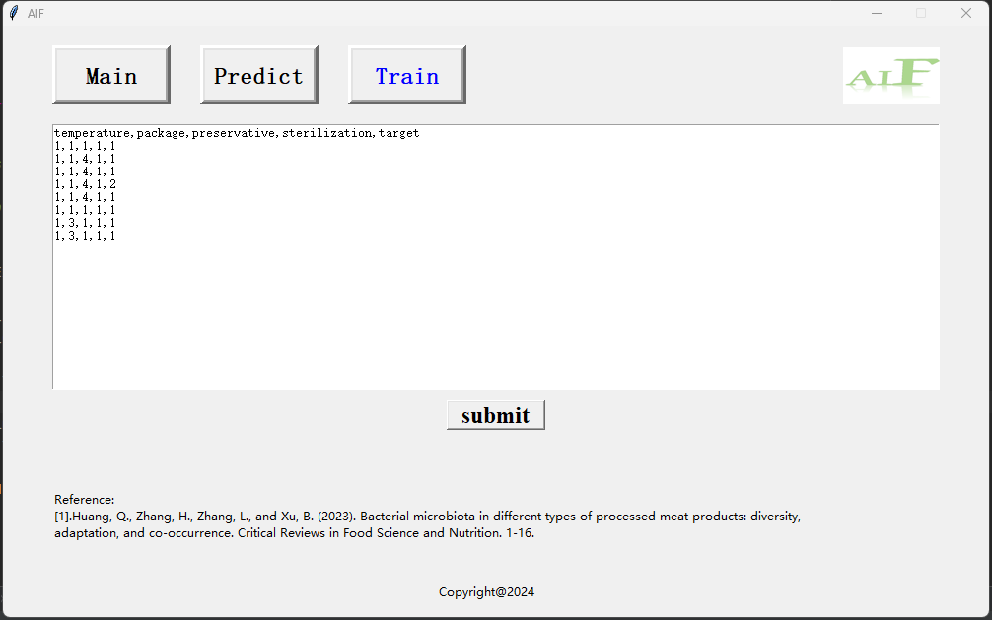
a)
b)
①
②
③
④
⑤
①
②
c)
①

Slide 3
①②③④⑤⑥
①

